Slide 1
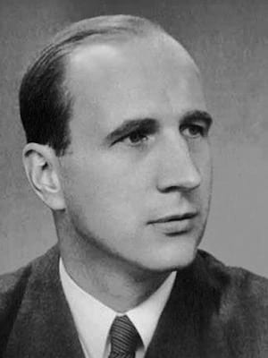
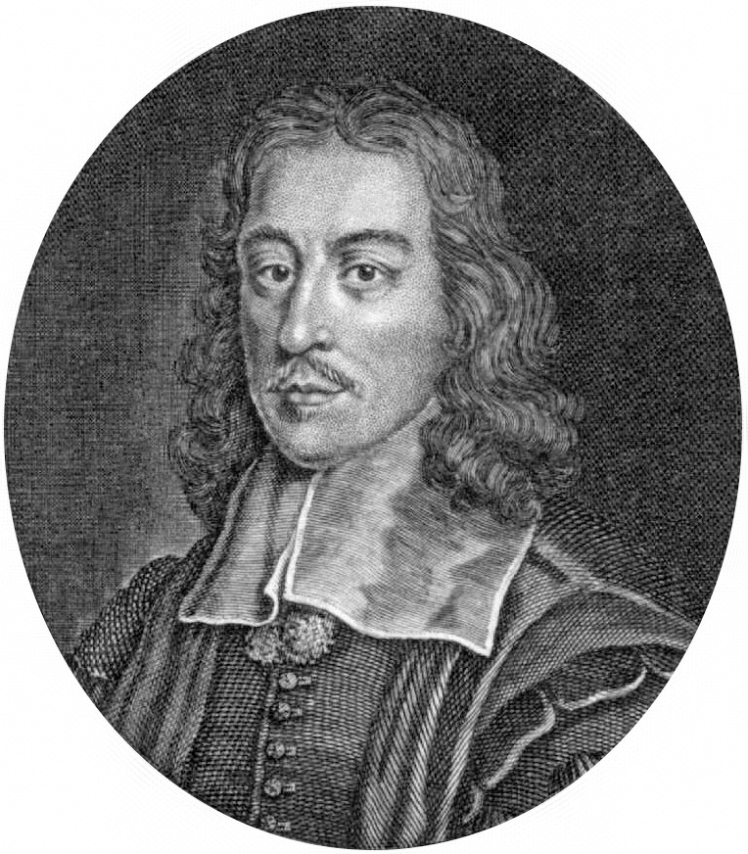
Behandling
Restless legs syndrome (Willis-Ekboms sjukdom)

Slide 2
Introduktion
Flera vetenskapligt belagda effektiva farmakologiska behandlingar.
Viktigt att identifiera sekundär RLS och behandla grundorsaken (blodbrist, njursvikt)
Behandling för restless legs syndrome (RLS) liknar den vid periodic legs movement disorder (PLMD).
Val av behandling avgörs av flera faktorer såsom svårighetsgrad, ålder, annan sjuklighet, biverkningar och önskemål från den drabbade.

Slide 3
Behandling med järnsubstitution
Om Serum-Ferritin< 75 mikrogram/L (normalt 13-130)
Som tablett: Ferrosulfat 300 mg, helst på kvällen (2)
Kan kombineras med C-vitamin.
Intravenöst järn(järnkarboxymaltos)1000mg vid ett tillfälle (2). Kan upprepas efter 12 veckor.
Evidensgrad för RLS 1-4 inom parentes

Slide 4
Icke-farmakologiska metoder
Vid milda symtom (generellt otillräckligt vetenskapligt underlag för effekt)
Kognitiv Beteendeterapi (KBT)
Regelbunden fysisk aktivitet
Stretching
Pneumatisk kompression (2)
Nedkylning
TENS

Slide 5
Undvika försämrande faktorer
Avhålla sig från koffein och alkohol
Otillräcklig sömn - regelbundna sovtider
Läkemedelbiverkningar
  Antidepressiva
  Neuroleptika
  Medel mot epilepsi

Slide 6
Behandling vid intermittenta symtom
L-dopa har fortfarande en plats i arsenalen:
Madopark Quick Mite 1-4 tabl vid behov (3)

Slide 7
Behandling vid kroniska symtom
Gabapentinoider
  Pregabalin 25-300 mg dagligen (2) eller Gabapentin 100-300 mg på kvällen (1). Titreras uppåt till 900mg (ev ännu högre), antingen som endos eller uppdelat på två doser 1/3 då symtom uppstår och 2/3 före sänggåendet.
  Fördel: ingen risk för augmentation

Slide 8
Behandling vid kroniska symtom
Dopaminagonister
  Pramipexol 0,088-0,54 mg (1)
  Ropinirol 0,25-4 mg (2)
  Rotigotin 1-3 mg (1)
Depotberedningar fungerar kliniskt, dock sämre underlag vetenskapligt.
Biverkningar illamående, trötthet, yrsel
  Impulskontrollstörning
  Augmentation

Slide 9
Behandling vid kroniska symtom
Opioider försiktighet pga beroende
  Naloxon/oxykodon 5-20mg (3)
Bensodiazepiner försiktighet pga beroende
  Iktorivil

